Slide 1

ระบบสารสนเทศ
Information Systems
10

Slide 2
วัตถุประสงค์ :
อธิบายการแบ่งโครงสร้างขององค์กรตามหน้าที่การทำงานได้
อธิบายระดับการบริหารภายในองค์กรและสารสนเทศที่ใช้ในแต่ละระดับได้
อธิบายการไหลของสารสนเทศภายในองค์กรได้
อธิบายระบบสารสนเทศบนพื้นฐานคอมพิวเตอร์ได้
จำแนกความแตกต่างระหว่างระบบประมวลผลรายการ ระบบสารสนเทศเพื่อการจัดการ ระบบสนับสนุนการตัดสินใจ และระบบสนับสนุนผู้บริหารได้
จำแนกความแตกต่างระหว่างระบบสำนักงานอัตโนมัติ และระบบงานสร้างความรู้ได้
อธิบายความแตกต่างระหว่าง data worker และ knowledge worker ได้
นิยามคำว่าระบบผู้เชี่ยวชาญและฐานความรู้ได้

Slide 3

บทนำ
ระบบสารสนเทศ (Information System : IS) ประกอบด้วยฮาร์ดแวร์ ซอฟต์แวร์ บุคลากร ระเบียบปฏิบัติ ข้อมูล และการเชื่อมต่อ
  ส่วนประกอบทั้งหมดข้างต้นทำงานประสานกันเพื่อจัดเตรียมสารสนเทศที่จำเป็นสำหรับการดำเนินงานขององค์กร
  องค์กรนำคอมพิวเตอร์เข้ามาใช้เป็นเครื่องมือในการบันทึกข้อมูลการดำเนินงาน
Notes:
Information system (key term) is a collection of all necessary resources working together to run an organization.

Slide 4

บทนำ (ต่อ)
ผู้ใช้ระบบสารสนเทศที่ดีควรมีความเข้าใจเกี่ยวกับการไหลของสารสนเทศภายในองค์กร เข้าใจบทบาทหน้าที่ของแต่ละฝ่ายและระดับการบริหาร และทราบความแตกต่างของระบบสารสนเทศบนพื้นฐานคอมพิวเตอร์ (computer-based information systems) แต่ละประเภท
Notes:
Information system (key term) is a collection of all necessary resources working together to run an organization.

Slide 5

การไหลของสารสนเทศในองค์กร
ภายในองค์กรมีการไหลของสารสนเทศทั้งในแนวตั้งและแนวนอน
ระบบสารสนเทศช่วยสนับสนุนการไหลของสารสนเทศภายใต้โครงสร้างขององค์กร
เพื่อให้เข้าใจการไหลของสารสนเทศในองค์กร ควรมีความเข้าใจในเรื่องต่อไปนี้
  โครงสร้างตามหน้าที่
  โครงสร้างตามการบริหาร
  การไหลของสารสนเทศ
Notes:
Organizations can be viewed according to how they function: (Diagram with five functions shown on next slide)
Management has three levels : top, middle and supervisors
Information flows up, down, and across
A good exercise is to use an order entry company as an example. Have the students trace how a transaction starts with a telephone or computer order for goods.

Slide 6
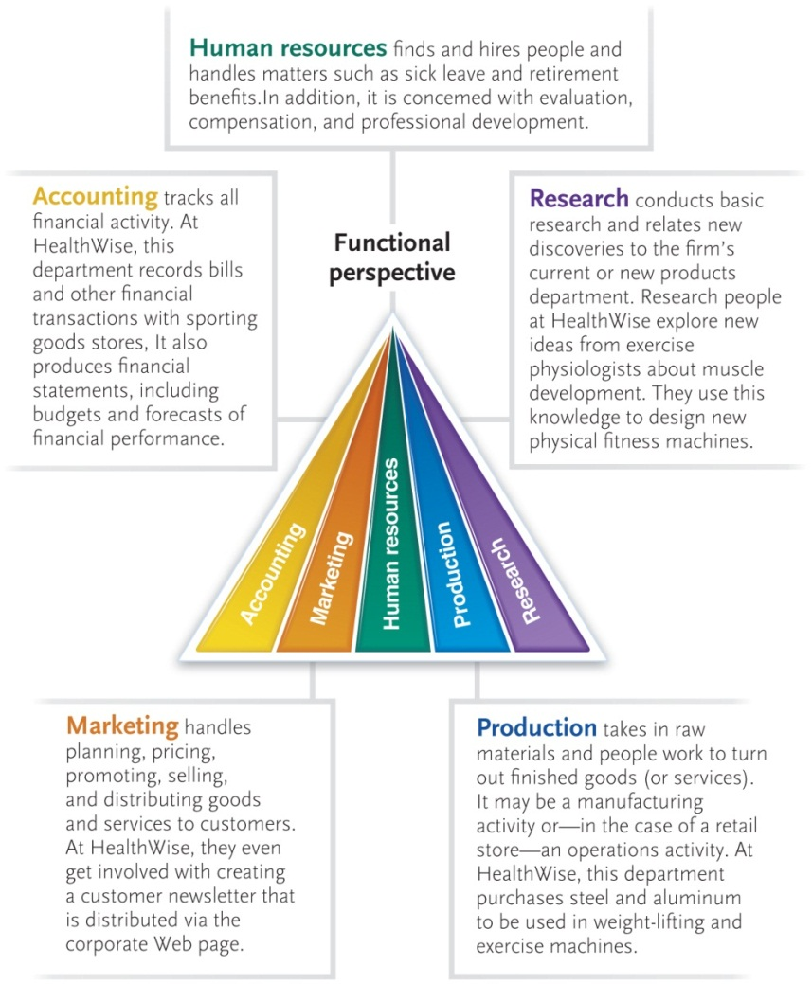
โครงสร้างตามหน้าที่
ส่วนใหญ่มักจะมีการแบ่งโครงสร้างตามบทบาทหน้าที่พื้นฐาน เช่น
แผนกบัญชี
แผนกการตลาด
แผนกบุคคล
แผนกการผลิต
แผนกวิจัย
Return
Notes:
Accounting (key term) – records all financial activity from billing customers to paying employees
Marketing (key term)– plans, prices, promotes, sells, and distributes the organization’s goods and services
Human resources (key term)– focuses on people—hiring, training, promoting, and other human-centered activities
Production (key term)– actually creates finished goods and services using raw materials and personnel
Research (key term)– identifies, investigates, and develops new products and services

Slide 7
โครงสร้างตามหน้าที่ (ต่อ)
แผนกการตลาด วางแผน กำหนดราคา โฆษณา กระจายสินค้า จำหน่ายสินค้าและบริการ
แผนกบุคคล รับผิดชอบกิจกรรมที่เกี่ยวข้องกับบุคลากรในองค์กร
แผนกการผลิต ใช้วัตถุดิบและบุคลากรผลิตสินค้าและบริการ
แผนกบัญชี ติดตามกิจกรรมทางการเงิน และออกรายงานทางการเงิน
แผนกวิจัย ค้นคว้าวิจัยเพื่อพัฒนาสินค้าและบริการใหม่ ๆ
แผนกการตลาด
แผนกวิจัย
แผนกบัญชี
แผนกการผลิต
แผนกบุคคล

Slide 8
โครงสร้างตามการบริหาร
การบริหารภายในองค์กรแบ่งออกเป็น 3 ระดับ
ผู้บริหาร
ระดับสูง
ผู้บริหาร
ระดับกลาง
หัวหน้างาน
ผู้บริหารระดับสูง รับผิดชอบการวางแผนระยะยาว
ผู้บริหารระดับกลาง รับผิดชอบการวางแผนยุทธวิธี
หัวหน้างาน รับผิดชอบงานในระดับปฏิบัติการ
Return
Notes:
Most organizations have three levels of management; may see some overlap between supervisor and middle management
Top management (key term) almost always requires information from the “below” and from all departments; therefore, information is vertical; they also need information outside the organization from external sources
Middle Management (key term) – the information flow is both vertical and horizontal across functional lines
Supervisors (key term) – supervisors communicate mainly with their middle management and the workers they supervise underneath their level of management
Supervisors: Responsible for operational matters; control matters; detailed, day-to-day information
Middle managers: Responsible for tactical planning or control planning and decision making; need summarized weekly or monthly information; responsible for long term goal implementation
Top managers (key term): Involved with long-range planning; responsible for strategic planning; need highly summarized information; also need information from outside sources

Slide 9
การไหลของสารสนเทศ
การไหลของสารสนเทศระดับผู้บริหารระดับสูง
เป็นไปทั้งแนวตั้งและแนวนอนและจากภายนอก
การไหลของสารสนเทศระดับผู้บริหารระดับกลาง
เป็นไปทั้งแนวตั้งและแนวนอน
การไหลของสารสนเทศระดับหัวหน้างาน
เป็นไปในแนวตั้ง
Notes:
An example of an information flow pattern within an organization

Slide 10
ระบบสารสนเทศบนพื้นฐานคอมพิวเตอร์
ระบบสนับสนุนผู้บริหาร (ESS) ใช้ข้อมูลภายในจาก MIS และ DSS รวมถึงข้อมูลภายนอก เพื่อสนับสนุนผู้บริหารระดับสูง
ESS
DSS
MIS
TPS
ระบบสนับสนุนการตัดสินใจ (DSS) ใช้ข้อมูลจาก TPS และเครื่องมือวิเคราะห์ที่ยืดหยุ่น เพื่อสนับสนุนผู้บริหารระดับกลาง
ระบบสารสนเทศเพื่อการจัดการ (MIS) ใช้ข้อมูลจาก TPS เพื่อสนับสนุนผู้บริหารระดับกลาง
ระบบประมวลผลรายการ (TPS) บันทึกรายการธุรกรรมที่เกิดขึ้นวันต่อวัน เพื่อสนับสนุนหัวหน้างาน
Notes:
Almost all organizations have computer-based information systems
Four types of computer-based information systems that help track and keep information flowing in the amount and direction organization needs to stay on track:
TPS –Transaction processing system (key term) ; records day-to-day transactions; foundation for other information systems
MIS – Management information system (key term) ; summary of detail from TPS; produces standard reports for management
DSS – Decision support system (key term) ; data source: flexible analytical tool; assists managers with solutions for a wide range of problems; uses the TPS
ESS – Executive support system is also referred to as the Executive information system (EIS) (Key Term) ; highly summarized information presentations; gives senior management a broad company view, assists with strategic planning; sourced internally from TPS and MIS, and from external sources

Slide 11

ระบบประมวลผลรายการ
Transaction Processing System หรือ TPS
หน้าที่บันทึกรายการธุรกรรมที่เกิดขึ้นจากการดำเนินงาน เช่น คำสั่งซื้อของลูกค้า ลงในฐานข้อมูล
บางครั้งเรียก ระบบประมวลผลข้อมูล (Data Processing System : DPS)
ระบบประมวลผลรายการที่จำเป็นมากที่สุดระบบหนึ่งในทุกองค์กร คือ ระบบบัญชี
Notes:
Because TPS helps keep track of routine operations and records some firms call this data processing system (DPS) (key term)
Records routine, day-to-day operations in a database
Foundation for other information systems within organization
Associated with sales, order processing, inventory (Key Term), purchasing (Key Term), accounts payable (Key Term), accounts receivable (Key Term), payroll (Key Term) – other accounting functions.

Slide 12
ระบบประมวลผลรายการสำหรับงานบัญชี
ระบบบัญชี
การประมวลผลใบสั่งซื้อ
บัญชีลูกหนี้
สินค้าคงคลังและการสั่งซื้อ
บัญชีเจ้าหนี้
บัญชีเงินเดือน
บัญชีแยกประเภททั่วไป
Notes:
A transaction processing system helps an organization to keep track of routine operations
Records information in a database to provide users access to the information via queries and/or reports
The accounting (key term) area is one of the most essential areas in an organization with six major activities:
Sales order processing (key term) – records customer requests—this usually starts the flow of information
Accounts receivables (key term) – records money received from or owed by customers
Inventory (key term) – parts and finished goods that the company has in stock
Inventory control system (Key Term) – Keeps record of each kind of part or finished good in the warehouse
Purchasing is the buying of materials and services
Purchase order (Key Term) is a form used
Accounts payables refers to money the company owes its suppliers for materials and services it has received
Payroll – concerned with calculating employee paychecks
General ledger (key term) – keeps track of all summaries of all the foregoing transactions and produces…
Income Statements (Key Term) – show a company’s financial performance
Balance sheets (Key Term) – list the overall financial condition of an organization
Other TPS that you might use: ATMs and online student registration systems

Slide 13
ระบบสารสนเทศเพื่อการจัดการ
Management Information System หรือ MIS
ผลิตรายงานสรุปที่มีรูปแบบและโครงสร้างมาตรฐานเพื่อใช้ในการสนับสนุนผู้บริหารระดับกลาง
รวบรวมและสรุปข้อมูลจากฐานข้อมูลให้อยู่ในรูปแบบที่มีโครงสร้าง
ผลิตรายงานที่กำหนดรูปแบบไว้ล่วงหน้า (predetermined)
  รายงานที่ออกตามระยะเวลา (Periodic reports)
  รายงานที่ออกเป็นกรณีพิเศษ (Exception reports)
  รายงานที่ออกตามความต้องการ (Demand reports)
บริษัทสมาร์ทแอนด์เฮลท์ตี้ จำกัด รายงานยอดขายแยกตามภูมิภาค
ภูมิภาค | ยอดขายจริง | เป้าหมาย | ส่วนต่าง
ภาคเหนือ | 110,752 | 100,000 | 10,752
ภาคะวันออกเฉียงเหนือ | 132,554 | 150,000 | -17,446
ภาคตะวันตก | 50,745 | 50,000 | 745
ภาคกลาง | 245,954 | 250,000 | -4,046
ภาคตะวันออก | 97,844 | 90,000 | 7,844
ภาคใต้ | 86,281 | 80,000 | 6,281
Notes:
MIS use databases; DBMS required to integrate the databases of the different departments
A computer-based information system that produces standardized reports in summarized, structured form
Periodic reports (key term) – produced at regular intervals
Exception reports (key term) – call attention to unusual events
Demand reports (key term) – opposite of periodic, is produced only upon request

Slide 14
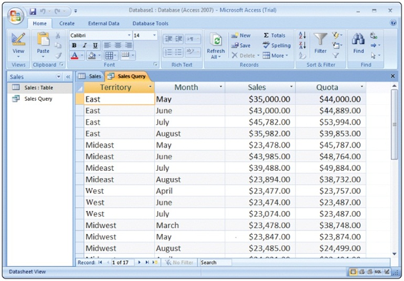
ระบบสนับสนุนการตัดสินใจ
Decision Support System หรือ DSS
เป็นเครื่องมือวิเคราะห์ที่ยืดหยุ่นสำหรับช่วยในการตัดสินใจ
ช่วยให้ข้อมูลแก่ผู้บริหารเพื่อตอบคำถามเกี่ยวกับปัญหาที่ไม่สามารถคาดการณ์ล่วงหน้า
  รายงานไม่มีรูปแบบแน่นอน
โปรแกรมไมโครซอฟต์แอคเซส (Mircrsoft Access) มักถูกใช้ในการติดต่อกับผู้ใช้เนื่องจากใช้งานง่าย
Notes:
DSS is quite different from transaction processing system
Gives a summary of the data
Helps decision makers analyze unanticipated situations
Managers often must contend with unanticipated questions; DSS help provide answers to unexpected, non-recurring problems
DSS helps user (management or otherwise) make decisions
DSS consists of four parts
User (key term) – someone who has to make decisions
System software (key term) – essentially the operating system
Data (key term) – stored in a DSS and consists of two kinds:
Internal data (key term) – data from within the organization
External data (key term) – data gathered from outside the organization; Example: marketing research firms; trade associations; U.S. government
Decision model ( Key Term) – three types are displayed on next slide

Slide 15
ระบบสนับสนุนการตัดสินใจ (ต่อ)
ประกอบด้วย 4 ส่วน ได้แก่
ผู้ใช้ (user) คือผู้ที่มีหน้าที่ตัดสินใจ
ซอฟต์แวร์ (software) จัดการรายละเอียดต่าง ๆ ในการทำงาน
ข้อมูล (data) ถูกจัดเก็บในฐานข้อมูล
แบบจำลองการตัดสินใจ (decision model) ช่วยให้ระบบสามารถวิเคราะห์ข้อมูลได้
Notes:
DSS is quite different from transaction processing system
Gives a summary of the data
Helps decision makers analyze unanticipated situations
Managers often must contend with unanticipated questions; DSS help provide answers to unexpected, non-recurring problems
DSS helps user (management or otherwise) make decisions
DSS consists of four parts
User (key term) – someone who has to make decisions
System software (key term) – essentially the operating system
Data (key term) – stored in a DSS and consists of two kinds:
Internal data (key term) – data from within the organization
External data (key term) – data gathered from outside the organization; Example: marketing research firms; trade associations; U.S. government
Decision model ( Key Term) – three types are displayed on next slide

Slide 16
แบบจำลองการตัดสินใจ
แบบจำลองกลยุทธ์ (strategic model)
  ช่วยผู้บริหารระดับสูงในการวางแผนระยะยาว เช่น การกำหนดวัตถุประสงค์ของบริษัท การกำหนดที่ตั้งโรงงาน
แบบจำลองยุทธวิธี (tactical model)
  ช่วยผู้บริหารระดับกลางในการควบคุมการทำงานในองค์กร เช่น การวางแผนการเงิน โปรโมชั่นการขาย
แบบจำลองการปฏิบัติงาน (operational model)
  ช่วยผู้บริหารระดับล่างในการปฏิบัติงานประจำวัน เช่น การตรวจสอบและควบคุมคุณภาพ
Notes:
There are three basic types of decision models:
Strategic (key term) – long range planning
Tactical (key term) - financial planning and sales promotion
Operational (key term) - day to day activities

Slide 17
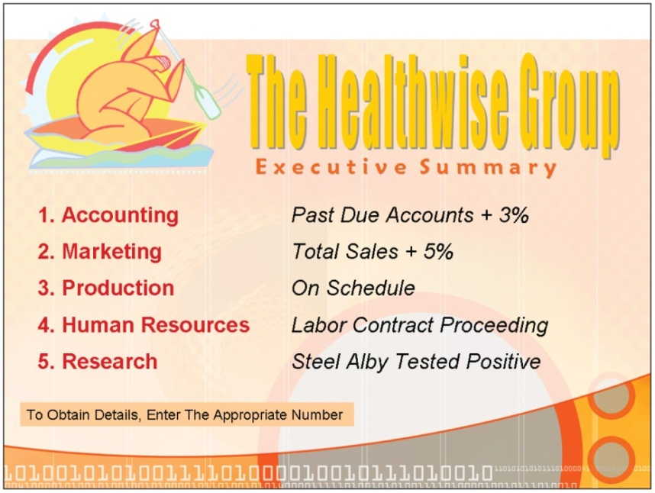
ระบบสนับสนุนผู้บริหาร
Executive Support Systems หรือ ESS
ประกอบด้วยซอฟต์แวร์ที่ซับซ้อนซึ่งสามารถนำเสนอ สรุป และวิเคราะห์ข้อมูลจากฐานข้อมูลขององค์กร ทั้งยังมีจุดเด่นที่ใช้งานง่าย
สามารถเข้าถึงข้อมูลตัวชี้วัดผลการดำเนินงานหลักขององค์กรได้
Notes:
ESS is a like a DSS or MIS that can present, summarize, and analyze data from an organization’s databases
Emphasis on ease of use so that executives may operate without extensive training
Easy, direct access about the company’s performance; highly summarized information to help make decisions; combines internal data from TPS and MIS with external data

Slide 18
ระบบสารสนเทศอื่น ๆ
พนักงานสารสนเทศ (information worker) เป็นผู้ทำหน้าที่สร้าง กระจาย และรับ/ส่งสารสนเทศ ซึ่งอาจแบ่งย่อยเป็น
  พนักงานข้อมูล (data worker) ทำหน้าที่กระจาย และรับ/ส่งสารสนเทศ เช่น เลขานุการ เสมียน
  พนักงานผู้มีภูมิรู้ (knowledge worker) ทำหน้าที่สร้างสารสนเทศ เช่น วิศวกร นักวิทยาศาสตร์
Notes:
Information workers (key term) create, distribute, and communicate information.
Information workers –
Communication and distribution - data workers (key term); include but not limited to secretaries, clerks,
Creation - knowledge workers (key term); engineers, and scientists
Office automation systems (OASs) (key term) support the activities of data workers by managing documents, communications, and scheduling. Secretaries and clerks are data workers
Project Managers(key term) – programs designed to schedule, plan, and control project resources
Videoconferencing (key term) systems – computer systems using the computer and Internet that allow people located at various geographical locations to communicate and conduct in-person meetings
Knowledge work systems (KWSs) (key term)
CAD/CAM (computer-aided design/computer-aided manufacturing) (Key Term) – used by design and manufacturing engineers

Slide 19
ระบบสารสนเทศอื่น ๆ (ต่อ)
ระบบสำนักงานอัตโนมัติ (Office Automation System : OAS)
  ออกแบบมาเพื่อสนับสนุนพนักงานข้อมูล เช่น โปรแกรมจัดการโครงการ ระบบประชุมทางไกล
ระบบช่วยงานที่ใช้ภูมิรู้ (Knowledge Work System : KWS)
  ออกแบบมาเพื่อสนับสนุนพนักงานผู้มีภูมิรู้ในการสร้างสารสนเทศที่เกี่ยวข้องกับสายงาน เช่น ระบบคอมพิวเตอร์ช่วยออกแบบหรือระบบคอมพิวเตอร์ช่วยผลิต (Computer-Aided Design/Computer-Aided Manufacturing Systems : CAD/CAM)
Notes:
Information workers (key term) create, distribute, and communicate information.
Information workers –
Communication and distribution - data workers (key term); include but not limited to secretaries, clerks,
Creation - knowledge workers (key term); engineers, and scientists
Office automation systems (OASs) (key term) support the activities of data workers by managing documents, communications, and scheduling. Secretaries and clerks are data workers
Project Managers(key term) – programs designed to schedule, plan, and control project resources
Videoconferencing (key term) systems – computer systems using the computer and Internet that allow people located at various geographical locations to communicate and conduct in-person meetings
Knowledge work systems (KWSs) (key term)
CAD/CAM (computer-aided design/computer-aided manufacturing) (Key Term) – used by design and manufacturing engineers

Slide 20

ระบบผู้เชี่ยวชาญ
ระบบผู้เชี่ยวชาญ (expert system) หรือระบบฐานความรู้ (knowledge-based system) ซึ่งจัดเป็นระบบปัญญาประดิษฐ์ (artificial intelligence) ประเภทหนึ่งที่อาศัยฐานข้อมูลในการให้บริการแก่ผู้ใช้ โดยฐานข้อมูลดังกล่าวเรียกว่าฐานความรู้ (knowledge base)
ตัวอย่างเช่น ระบบให้คำแนะนำเมื่อน้ำมันเกิดการรั่วไหล ระบบระบุสายพันธ์นก ระบบให้คำแนะนำการผดุงครรภ์
Notes:
Expert systems (key term) also known as knowledge-based systems (key term)
Artificial intelligence that uses a knowledge base (key term) database that contains facts and rules from human experts

Slide 21

อาชีพในสาขาเทคโนโลยีสารสนเทศ
ผู้จัดการระบบสารสนเทศ (information systems managers) เป็นผู้คอยตรวจสอบการทำงานของโปรแกรมเมอร์ นักวิเคราะห์ระบบ รวมถึงเจ้าหน้าที่อื่น ๆ ที่เกี่ยวข้องกับงานสารสนเทศ ทำหน้าที่ควบคุมนโยบายด้านสารสนเทศของหน่วยงาน
ต้องการบุคคลที่มีความเชี่ยวชาญด้านเทคนิค มีวุฒิการศึกษาระดับปริญญาโท
  มีความเป็นผู้นำและมีทักษะการสื่อสาร
ได้รับค่าตอบแทนประมาณ 92,000 – 125,000 เหรียญต่อปี
Notes:
Information systems managers create and implement corporate computer policy and systems
Consult with management, staff, and customers to achieve goals
Advancement opportunities typically included leadership in the field
To learn about other careers in information systems, visit www.computing2011.com and enter the keyword careers

Slide 22
มองไปในอนาคต
IBM’s Watson สุดยอดเครื่องมือค้นหาสารสนเทศ
  สารสนเทศมีปริมาณเพิ่มขึ้นอย่างมหาศาลเกินกว่าจะตามทัน
  เครื่องคอมพิวเตอร์วัตสันของไอบีเอ็มจะช่วยเราได้อย่างไร

Slide 23
คำถามปลายเปิด
ระบุชื่อและอธิบายถึงแผนกต่าง ๆ ทั้ง 5 แผนก ในบทเรียน
อธิบายบทบาทของผู้บริหารทั้ง 3 ระดับในองค์กร
ระบบสารสนเทศบนพื้นฐานคอมพิวเตอร์ทั้ง 4 ประเภท ได้แก่อะไรบ้าง
อธิบายถึงรายงานแต่ละชนิดและบทบาทที่ช่วยในการตัดสินใจ
ระบบสำนักงานอัตโนมัติและระบบช่วยงานที่ใช้ภูมิรู้ แตกต่างกันอย่างไร
Notes:
Have students turn to the end of Chapter 10 in their textbooks to view the same “Open-Ended” questions/statements

